Slide 1


PPT模板下载：www.1ppt.com/moban/ 行业PPT模板：www.1ppt.com/hangye/
节日PPT模板：www.1ppt.com/jieri/ PPT素材下载：www.1ppt.com/sucai/
PPT背景图片：www.1ppt.com/beijing/ PPT图表下载：www.1ppt.com/tubiao/
优秀PPT下载：www.1ppt.com/xiazai/ PPT教程： www.1ppt.com/powerpoint/
Word教程： www.1ppt.com/word/ Excel教程：www.1ppt.com/excel/
资料下载：www.1ppt.com/ziliao/ PPT课件下载：www.1ppt.com/kejian/
范文下载：www.1ppt.com/fanwen/ 试卷下载：www.1ppt.com/shiti/
教案下载：www.1ppt.com/jiaoan/
字体下载：www.1ppt.com/ziti/
筑巢CMS新闻发布系统2.0
姜东
Notes:
SEO姜东：

Slide 2
筑巢系统 --企业电商，从筑巢开始
系统版本与介绍
System Version And Introduction
目录
使用方法与功能操作
Use Method And Function Operation
contents
一些问题与建议
Some Questions And Suggestions
Notes:
SEO姜东：

Slide 3
筑巢系统 --企业电商，从筑巢开始
PART1
系统版本与介绍
Notes:
SEO姜东：

Slide 4

筑巢系统 --企业电商，从筑巢开始
新闻发布系统
News Release System
伪原创
相关度
新闻标题
自动化
系统程序
系统的作用：代替一般的人工编辑新闻，市场上人工编辑新闻、伪原创文章工作效率低下，除非已经写得非常用心，否则往往发布的新闻收录率非常低，工作效率也越来越低，筑巢CMS新闻发布系统可以有效提高工作效率，一次编辑至少可以使用几个月以上，其中无需人工操作，自动设定发布时间，大大减少人工作操作的时间，从而提高效率，起到了事半功倍的效果。
新闻内容发布
Notes:
SEO姜东：

Slide 5

筑巢系统 --企业电商，从筑巢开始
新闻发布系统
News Release System
2.0 版本部分功能进行升级
新闻类别进行分类，可以同步到不同的类别中（解决新闻类别不能调整，发布后需要手动调整问题）
素材内容组别分类，不同的素材内容合并生成分开（提高组合后新闻内容相关度）
素材标题精简优化、添加部分类别写法
素材内容内容排版以及内容seo优化
素材图片相关度调用规则（前台可见）
新增相关产品规则调用
其他细节类优化
Notes:
SEO姜东：

Slide 6
筑巢系统 --企业电商，从筑巢开始
PART2
使用方法与功能操作
Notes:
SEO姜东：

Slide 7
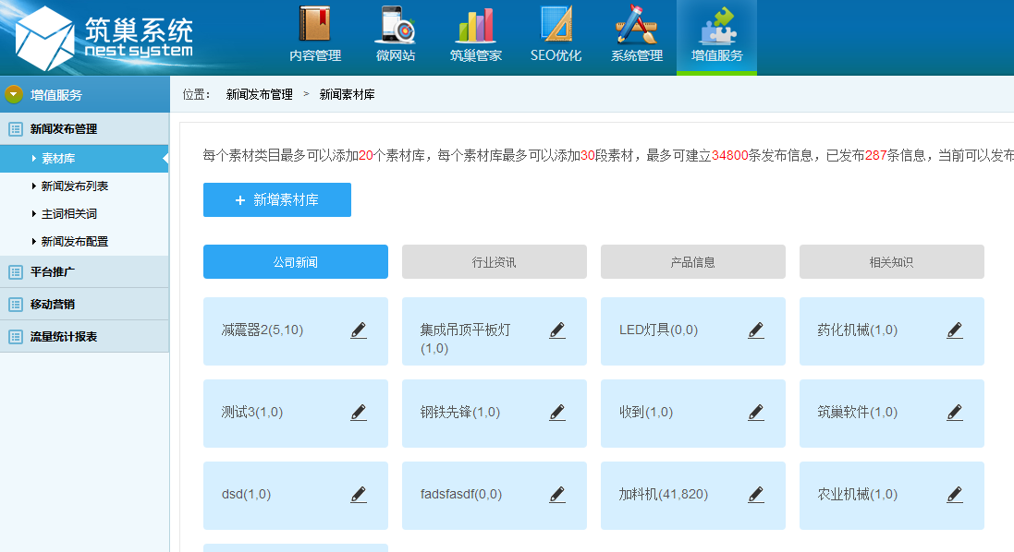
Notes:
SEO姜东：

Slide 8
筑巢系统 --企业电商，从筑巢开始
新闻发布系统
News Release System
目 录
CONTENTS
新闻发布配置
一
主词相关词设置
二
素材库
三
Notes:
SEO姜东：

Slide 9
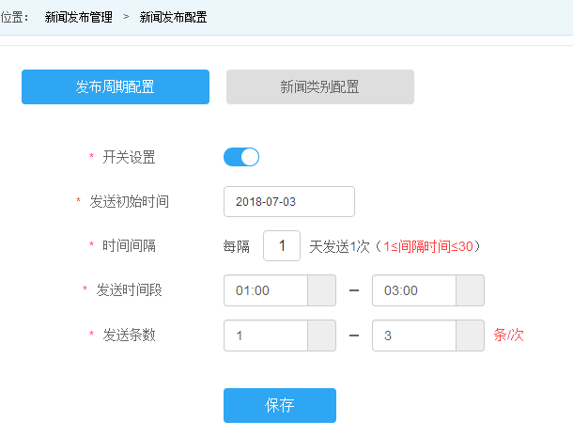
筑巢系统 --企业电商，从筑巢开始
新闻发布系统
News Release System
开关设置：可以选择关闭或打开，合理控制
发送初始时间：设定新闻从什么日期开始
时间间隔：每隔多少天发送，合理控制数量条数
发送时间段：选择发送时间范围，即每天的什么时间段发送新闻；
发送条数：选择每次发送的文章数量；如果1-1则发1条，1-3则随机1/2/3都可能发送
例：如果从20180711开始，每间隔1天发1次文章，每次发送时间在9点到13点的，如果有50篇文章即可发送50天
Notes:
SEO姜东：

Slide 10
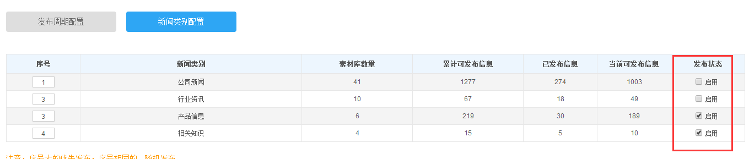
筑巢系统 --企业电商，从筑巢开始
新闻发布系统
News Release System
不同类别新闻可以选择单独选择、是否启用并发送
可调整序号，序号大的优先发布；序号相同的，随机发布
查看素材数量以及已经发送条数、当前可发信息一目了然
Notes:
SEO姜东：

Slide 11
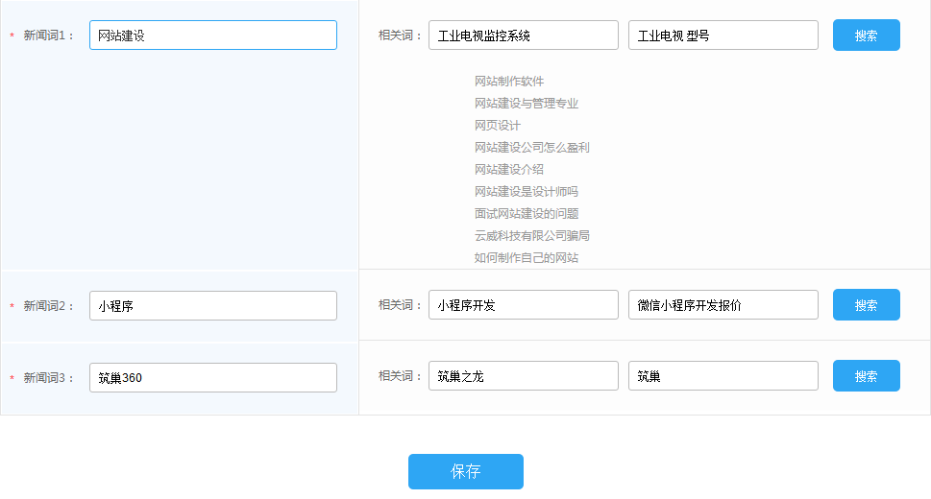
筑巢系统 --企业电商，从筑巢开始
新闻发布系统
News Release System
新闻词：可以设置主词或自定义新闻关键词，默认写网站三个主词即可（作用于新闻内容中出现）
相关词：根据“搜索”相关度高的相关词，尽量选择符合网站主词、产品词相关度的（用于提高站点新闻之间的关联性）
仅需设置一次，后期不用再次修改
Notes:
SEO姜东：

Slide 12
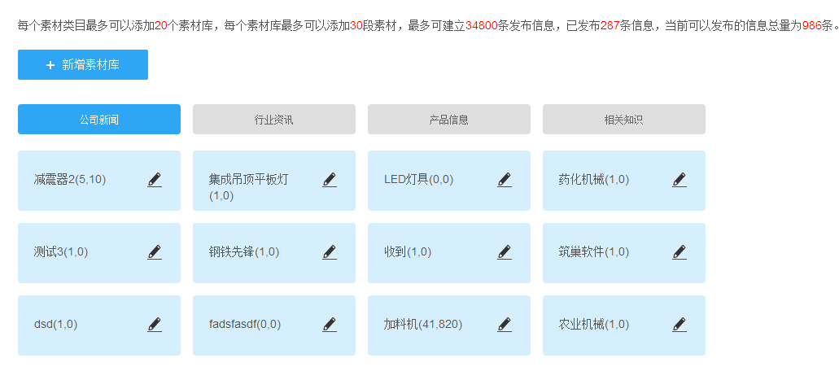
筑巢系统 --企业电商，从筑巢开始
新闻发布系统
News Release System
素材库是整个新闻发布系统最重要的部分，系统通过对素材的一系列优化，生成大量高质量的原创新闻以及后续的商机发布，完美解决了业内原创信息耗费大量人力时间精力的难题, 提升效率10倍！一次创建，永久受益！
网站健康状况怎么样，质量高不高，优化和推广效果怎么样，素材内容起到至关重要的作用！单纯依靠“复制黏贴”而来的素材，是饮鸩止渴直接扼杀了网站的未来！所以需要特别关注，一定要按照要求添加，不要偷工减料或投机取巧！
Notes:
SEO姜东：

Slide 13
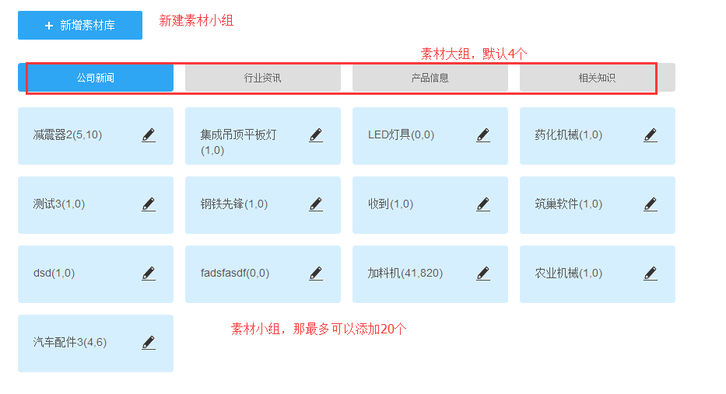
筑巢系统 --企业电商，从筑巢开始
新闻发布系统
News Release System
新建素材库：选择一个大组别后，可以新建小组的素材
4个大组：名称为默认，数量默认4个，且该大组数量不可再添加，分为公司新闻、行业资讯、产品信息、相关知识(可以在“新闻动态”-“新闻类别列表”中修改名称）
素材小组：建议以产品或主词为名称，里面的内容需要根据小组名称来写
Notes:
SEO姜东：

Slide 14
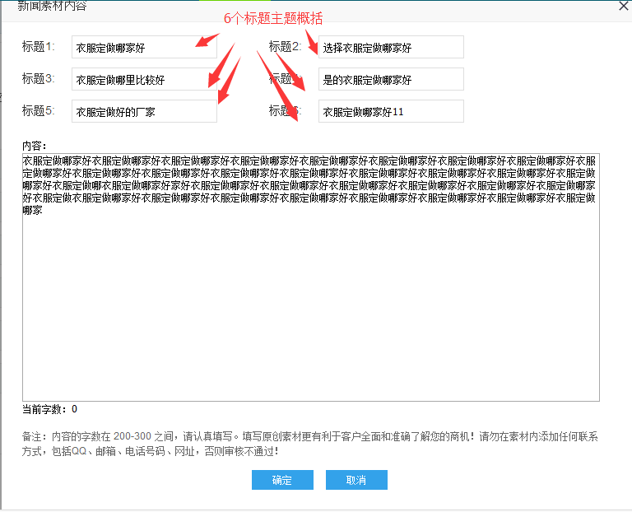
筑巢系统 --企业电商，从筑巢开始
新闻发布系统
News Release System
名词解释
素材小组：系统会根据每个素材组生成文章，素材组的多少决定了生成网站内容的多少（最多添加20个），所以准备的素材组越多越好，前提是每个素材组都有足够的原创内容，而每个素材组可以有30段素材内容，不同的素材组生成的内容不会有关联；
素材标题：是针对这段素材内容的主题概况，相当于学校中语文里的中心思想，每个素材内容有6个素材标题，相互意思要相近，即同一个意思换个说法的同义句；
素材内容：每段素材内容围绕一个主题，字数200-300字，字数太少或太多都不好，新闻发布每段内容确保其原创性（百度搜索一段内容如20-30个中文字符，在百度上搜不到一模一样的即可认为原创）；从其他地方复制引用过来的，需要同样的意思换个说法，即在原有基础上改写；
Notes:
SEO姜东：

Slide 15

筑巢系统 --企业电商，从筑巢开始
新闻发布系统
News Release System
内容来源与标题、内容写法
填写的原则：
先定标题再定内容：根据我们提示的或行业产品中通用的关键词、特征属性等确定标题，如价格、设备优势、售后服务、产品对比等；确定好标题后，在从百度上搜索相关内容，对内容进行修改二次编辑，确保内容的原创性；
先定内容后定标题：如果手上有一定的素材，对这些素材进行类别分组，然后概况其主题；
怎么查找内容：
根据主词或产品词在百度或360搜索；
到搜索结果的后面如10页后寻找同行网站；
找3-5个同行网站的新闻中心，选择和搜索词相关的文章用txt保存复制到本地；
对保存下来的正文通篇修改，或者2-3篇组合修改，对其标题做同义句替换；
如果自己本身有产品或新闻信息，可以修改后传上去，自定义标题；传上去的时候注意也修改内容的原创度；
创建完素材后进行其他参数设置，可以设置一天一篇，新闻发布时间随机选择，不要固定同一个时间段，根据新闻生成的数量来定；
Notes:
SEO姜东：

Slide 16
筑巢系统 --企业电商，从筑巢开始
新闻发布系统
News Release System
内容来源与标题、内容写法
Ps：在实际使用中，有的客户会觉得原创素材比较难写，容易产生词穷的感觉，或者不知道要写什么，或者是不知要如何下手，
素材的分类：
公司类：公司简介、创业历程、大事记、主营行业、品牌故事、厂区介绍、设备介绍、资质证书、公司新闻等；
行业类：行业前景、行业新闻、行业展会、行业发展历程、行业热点、市场行情、国内外形势、产品未来发展趋势等；
产品类：研发背景、行业地位、产品叙述、优势特点、技术指标、型号规格、服务项目、原材料、生成过程、应用领域；
知识类：产品知识如物流、仓储、运输、安装、维修、保养等；
反馈类：客户案例、客户评价、使用心得分享等；
相关类：和产品相关的所有内容均可；
地区类：全国各个省市县区均可以，如各个产品的发源地，或哪个产品在哪个地方的发展形势、市场行情等；
Notes:
SEO姜东：

Slide 17
筑巢系统 --企业电商，从筑巢开始
新闻发布系统
News Release System
内容来源与标题、内容写法
详细内容修改方案：
1、产品较少的可以一个产品一个素材组，素材内容是产品的某个属性或和产品相关的都可以
如素材组 A：环形加料机
环形加料机的价格、环形加料机作用、环形加料机组成、环形加料机的维护、环形加料机维修、环形加料机使用方法、加料机前景堪忧、加料机十大品牌……
2、产品较多的可以一类产品为一个素材组，每段素材内容是某个产品或某个产品的特性
如：素材组 B：加料机
环形加料机、环形加料机作用、环形加料机组成、环形加料机、加料机的使用、玻璃加料机、自动加料机……
PS：每个素材组中不一定必须是设定的产品，可以是产品介绍，可以是品牌介绍，也可以是行业新闻，只要和这个产品相关的都行，但要是同产品；同一个素材组的内容尽量相关，不要偏差太多；每个属性不一定只建一段素材内容，可以是多个，只要内容不一样就行;
Notes:
SEO姜东：

Slide 18
筑巢系统 --企业电商，从筑巢开始
新闻发布系统
News Release System
内容来源与标题、内容写法
原：ABS具有优良的综合物理和机械性能，极好的低温抗冲击性能。尺寸稳定性。电性能、耐磨性、抗化学药品性、染色性、成品加工和机械加工较好。ABS树脂耐水、无机盐、碱和酸类，不溶于大部分醇类和烃类溶剂，而容易溶于醛、酮、酯和某些氯代烃中。ABS树脂热变形温度低可燃，耐候性较差。
改：ABS树脂有着极具竞争力的特性，如其具有优良的综合物理、机械性能和极好的低温抗冲击性能，虽然ABS树脂热变形温度低、耐候性较差，但其稳定性、耐磨性、染色性、抗化学药品性非常好；ABS树脂耐水、耐无机盐、耐酸碱类，溶于醛、酮、酯和某些氯代烃中，对于大部分醇类和烃类溶剂可溶性很差；
原：塑料ABS树酯是目前产量最大，应用最广泛的聚合物，它将PB，PAN，PS的各种性能有机地统一起来，兼具韧，硬，刚相均衡的优良力学性能。ABS是丙烯腈、丁二烯和苯乙烯的三元共聚物，A代表丙烯腈，B代表丁二烯，S代表苯乙烯。经过实际使用发现：ABS塑料管材，不耐硫酸腐蚀，遇硫酸就粉碎性破裂。
改：作为行业应用最广泛的聚合物之一，塑料ABS树脂是丙烯腈(A)、丁二烯(B)和苯乙烯(S)的三元共聚物，其产量是最大的，它能够将将PB、PAN、PS的各种性能有机地统一起来，弥补各自的不足，兼具韧、硬、刚相均衡的优良力学性能；且 经实践证明，不耐硫酸腐蚀，遇硫酸就粉碎性破裂是ABS塑料管材的特性之一!
Notes:
SEO姜东：

Slide 19
筑巢系统 --企业电商，从筑巢开始
PART3
一些问题与建议
Notes:
SEO姜东：

Slide 20
筑巢系统 --企业电商，从筑巢开始
新闻发布系统
News Release System
一些问题与建议
自动授权：老版本不会自动授权，每次修改站点后台密码需要进行重新授权，此版本无需再次授权
发布数量：发布根据小组的素材，如素材多发布的也越多，已经使用的素材内容不会再次使用、默认生成数量规则为&*（&-1）/2=&，如：10*（10-1）/2=45条（即一个小组写10个素材内容即可发布45条、不同素材小组之间互不关联）
新闻目录：新闻类别的名称可以修改、目录名称（链接）不可以修改（防止已经收录的链接修改后变成死链）
发布条数建议：新站一般发送一天1篇或一周3-4篇，老站（超过3个月）一周3-4篇、这边系统要求和手动写要求不一样
审核功能：默认系统自动审核素材，且为实时审核素材标题以及素材内容，审核完毕当天就可以设置并发送，提高效率
发布顺序：序号大的先发布，序号大的类目里所有素材发布结束之后，再发布下一个类目里的素材
使用建议1：除新站上线的三篇新闻外，其他时间都可以使用该系统，但需要注意每篇的素材内容原创度，质量太差，不如不用
使用建议2：不要频繁修改素材名称（关键词），素材内容在没有发布前可以修改，已经生成或发布的需要在“发布列表”进行修改
使用建议3：定期检查，系统不是万能的，可能会出现文字或素材以及图片不合适的情况，建议每天定时检查，并做修改
Notes:
SEO姜东：

Slide 21
谢谢~
Notes:
SEO姜东：

